Slide 1
Тақырыпты таңдауды негіздеу, тақырыптың өзектілігі.
Қоқыс қайдан пайда болады? Оны қалай азайтуға болады? Ол қоршаған табиғатқа қалай әсер етеді?
Нәтижесінде «Тұрмыстық және өндірістік қатты қалдықтарды қайта өңдеу» атты жоба тақырыбы пайда болды.
Зерттеудің мақсатын анықтау дегеніміз - оны не үшін жүргізетінімізді анықтау. Біз өзімізге мынадай сұрақтар қойдық: «Қатты қалдықтарды қайда қою керек? Онымен не істеу керек? Неліктен қоқыс жиналмайды? Болашақта онымен не болады?»

Slide 2
Жұмыстың мақсаты: Қызылорда қаласындағы тұрмыстық және өндірістік қалдықтарды жоюдағы ең ықтималды жағдайды қарастыру
1. қоқысты жою проблемаларын мәселелері
2. қоқысты қайта өңдеу технологиясын зерттеу
3. қоқысты бөлек жинау туралы мәселені қарау
4. қоқысты екінші рет қалай қолдануға болатындығы туралы зерттеу жүргізу

Slide 3
Зерттеу гипотезасы:
Тұрмыстық және өндірістік қалдықтар қаланың экологиясын бұзады, денсаулыққа зиян келтіреді деген болжам бар.

Slide 4
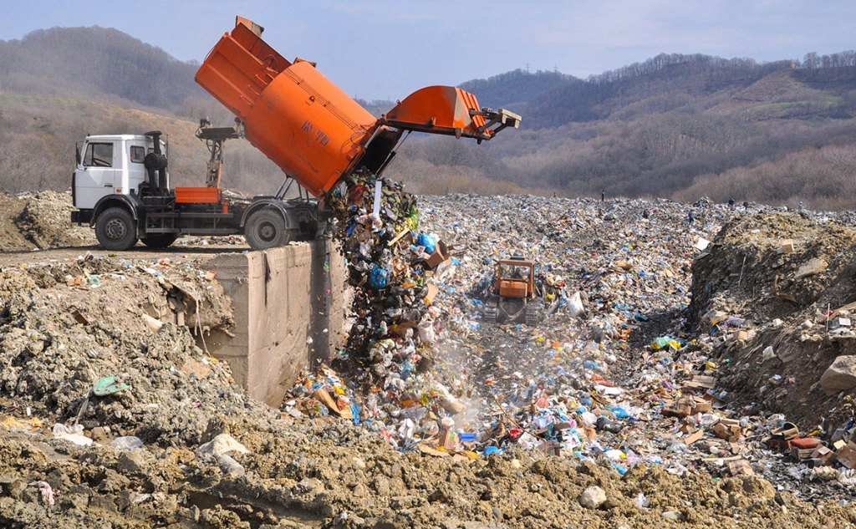
2020 жылы Қызылорда қаласында шамамен 106 мың тонна тұрмыстық қатты қалдықтар пайда болады. Дегенмен олардың үштен біріне жуығы ғана қайта өңделеді

Slide 5
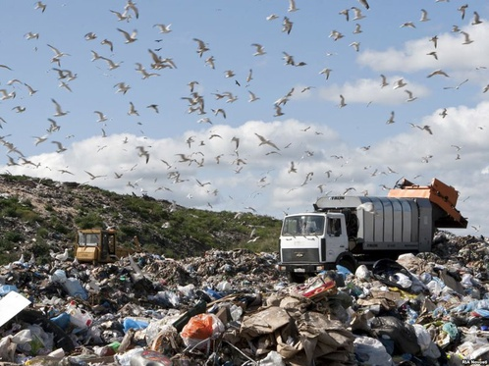
Мәселеге теориялық шолу:
Әр түрлі қалдықтардың ұйымдастырылмаған үйінділері - бұл тікелей экологиялық қауіп, ауаны, топырақты жұқтырудың эпицентрі. Инфекция және улы заттар айтарлықтай қашықтыққа таралуы мүмкін.

Slide 6
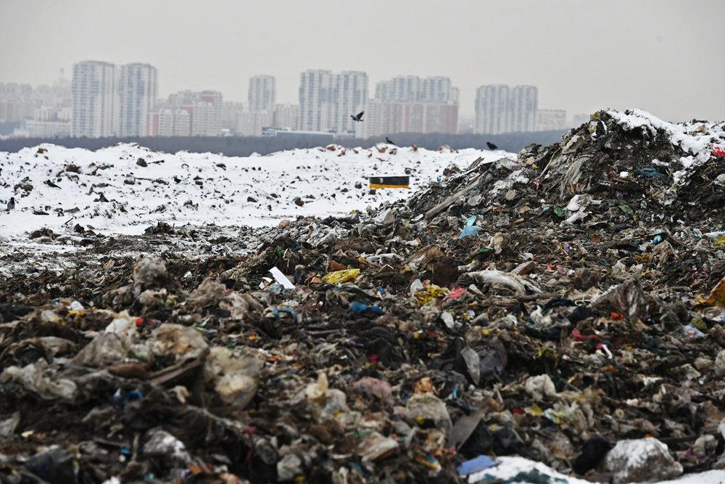
Нильс Бор: «Адамзат атомдық қорқынышта өлмейді - ол өз қалдықтарында тұншығып қалады».

Slide 7
Мәселені шешу жолдары:
қалдықтарды жоюдың 3 белгілі жолдары
Полигондарды ұйымдастыру
Қайта өңдеу
Өртеу

Slide 8
1. Полигондарды ұйымдастыру. Қалдықтарды көму.
Артықшылықтары Кемшіліктері
Қалдықтарды жою мәселесін ұмытып кетуге мүмкіндік береді.
Көрініс пайда болады -егер сіз қатты тұрмыстық қалдықтарды көмсеңіз, олар жоғалады.
Тұрақты және үлкен инвестицияларды қажет етпейді.
Жер асты полигондары бір қарағанда байқалмайды, бірақ олардың үстіндегі жер бетінде топырақ уланған.Сонымен қатар, улы улы заттар полигондардың үстіндегі топырақ бетінен жиі буланып кетеді.
Топырақтағы қалдықтар оны уландырады, жер асты сулары арқылы су қоймаларына түседі.
Қалдықтарды көмудің зиянды әсерінің салдарымен күресуге жұмсалатын шығындар ҚТҚ қайта өңдеу зауыттарын салуға жұмсалатын шығыстардан бірнеше есе асып түседі.
Жаңа үлкен аумақтар қажет етіледі

Slide 9
2. Қоқысты өртеу
Артықшылықтары Кемшіліктері
Бір уақытта қоқыстың көп мөлшерінен құтылуға мүмкіндік береді.
Бұл үлкен қалаларда және ірі кәсіпорындарда ыңғайлы, өйткені олар келіп түскен кезде қалдықтардан тез уақытта арылуға мүмкіндік береді.
Атмосфераға түтінмен шығарылатын улы газдар адамдарда ауыр ауруларды тудырады, озон тесіктерінің пайда болуына ықпал етеді.
Атмосфераға түтіннің үнемі шығарылуына байланысты қалалар мен кәсіпорындардың үстінде тығыз түтін перделері пайда болады.
Қалдықтарды өртегеннен кейін улы күл қалады, оны кейіннен жою керек.

Slide 10
3. Қайта өңдеу
Қайта өңдеу мынаны қажет етеді
Қоқысты сұрыптау

Slide 11
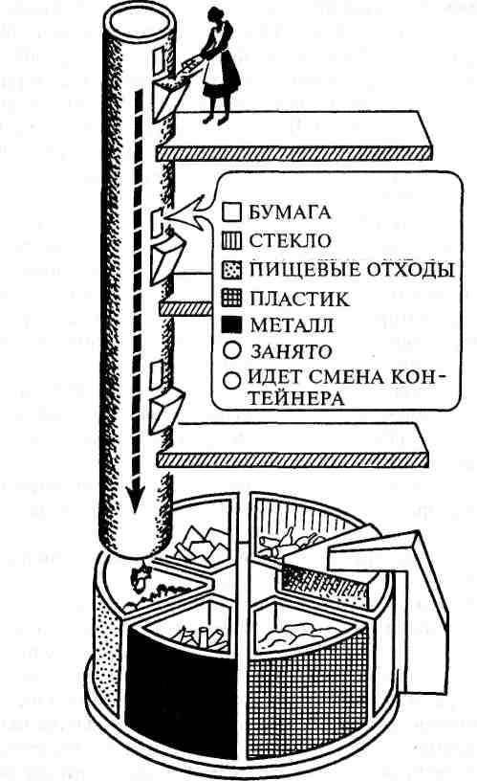
Қалдықты сұрыптау техникасы ауқымды қаражатты қажет етеді. Себебі жұмысты толықтай автоматтандыру үшін жасанды интеллект болуы қажет. Айта өтсек, қалдықтың тығыздығын анықтап, сұрыптап-бөлетін технологиялар бар.

Slide 12
Сол себепті әрқайсымыздың экологиялық мәдениетіміз дамыту арқылы жұмыстың ең тиімді жағынан қарастырдық. Мәселен күн шығыс елінде қоқыс тастауға өте сезімтал қарайды. Қоқысты дұрыс емес жерге лақтырған адам туралы сенсациялық жанжалдың өзі қандай. Полиция оған ескерту жасады, бірақ ол оларды елемеді. Іс түрмеге қамаумен аяқталды.
Көптеген елдердің тұрғындары үшін бұл оқиға керемет көрінуі мүмкін, бірақ экологияны сақтау үшін бәрін жасайтын жапондар үшін емес. Жапонияда қоқысты қалай өңдейді? Оны өртегендегі жылу энергиясын жылыту үшін қолданылады. Тұрмыстық техника, жиһаз, машиналар әрі қарай өңдеу үшін бөлшектеледі. Әр жапон үйінің жанында әр түрлі қалдықтар жиналатын әртүрлі контейнерлерді көруге болады: тамақ, пластик, алюминий банка және басқалары. Осылайша, қалдықтарды сұрыптау үйден басталады және әрбір азамат экологияны сақтауға және қоқысты қайта өңдеуге өз үлесін қосады.Жапондықтар қоқысты қайта өңдеуді үйренді, тіпті олар құрылыс материалдарын органикалық қалдықтардан да жасайды

Slide 13
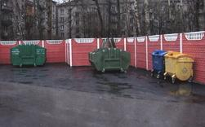
Қағаз қалдықтары үшін көк
Әйнек, алюминий банка және пластик үшін сары

Slide 14
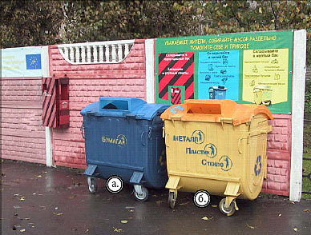

Slide 15
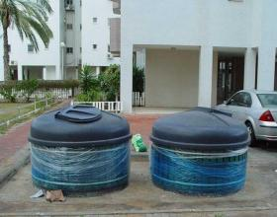
Қоқысты сұрыптау
Үлкен дөңгелек резервуарлар-тамақ қалдықтары үшін

Slide 16
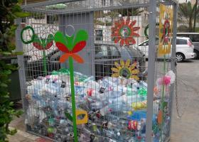
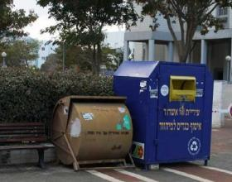
Қоңыр контейнер қағазға, көк – ескі киімге арналған
Пластикалық қалдықтарға арналған контейнер

Slide 17
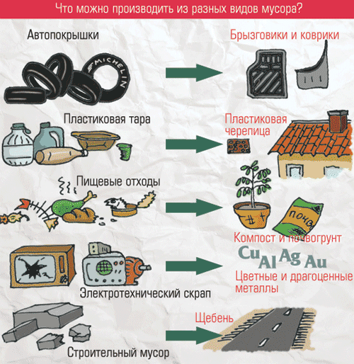
Тұрмыстық қалдықтардың екінші өмірі

Slide 18
Қорытынды
Қатты қалдықтардың басты мәселесі-қарапайым адамдардың қалдықтарымен жұмыс істеу мәдениеті. Яғни, тұрмыстық немесе өндірістік қалдықты контейнерге тастау алдында өз тарапынан сұрыптап қалдықты тиісті контейнерге бөліп тастау.
Аталған жұмыстар қайта өңдеу процесін айтарлықтай жеңілдетуге алып келеді. Себебі қайта өңдеу процесінде ең көп уақытты қажет ететін осы сұрыптау жұмыстары. Яғни, қайта өңдеу цехтерінің жұмыс көлемі ұлғайып, қалдық көлемі азаяды.

Slide 19
Тұрмыстық қоқыс-бүкіл адамзаттың маңызды экологиялық мәселесі
Тұрмыстық қалдықтарды қайта пайдаланудың көптеген мысалдары бар
Біздің елімізде экологиялық білімді, экологиялық тәрбиені насихаттау оң нәтиже береді
Ең кішкентайдан бастау қажет: өз үйінен, ауласынан, ауылынан.

Slide 20
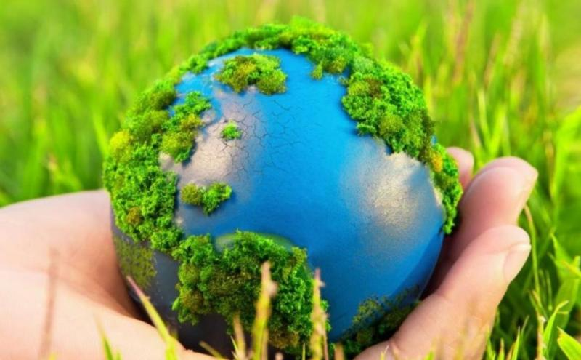
Табиғатты сақтайық!

